Slide 1
大学間連携における超新星爆発の光赤外線キャンペーン観測
山中雅之
広島大学 宇宙科学センター
日本学術振興会特別研究員(PD)
myamanakaあっとhiroshima-u.ac.jp
2012. 2.17-2.19 連星系・変光星・低温度星WS in 京都産業大学

Slide 2
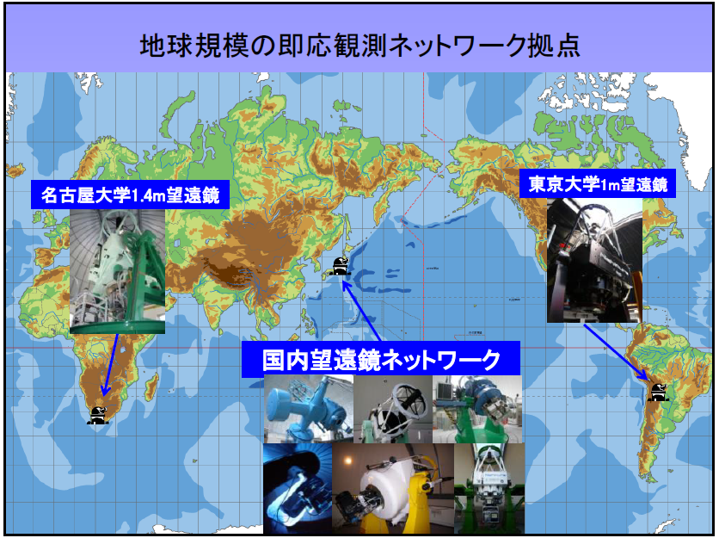
-大学間連携における光赤外ネットワーク-
“OISTER”
Kl国内の大学・公共天文台が持つ10以上の1-2mクラス光赤外線望遠鏡群による観測ネットワークの構築
⇒中口径望遠鏡の突発天体への特化！

Slide 3
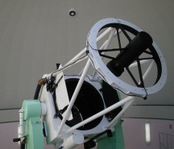
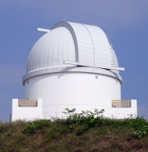
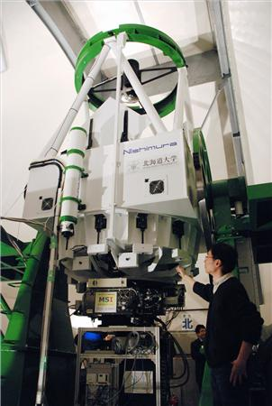
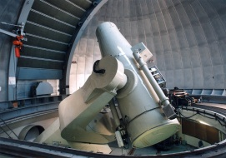
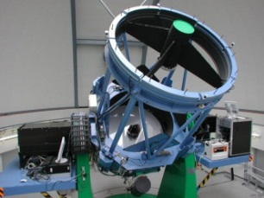
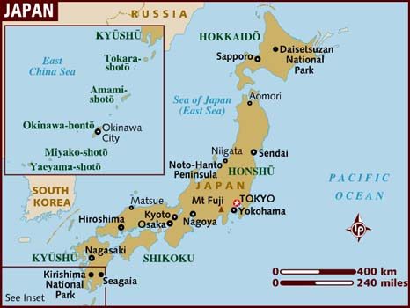
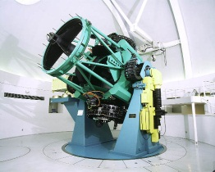
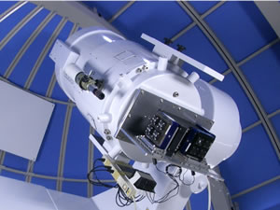
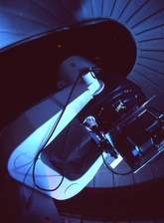
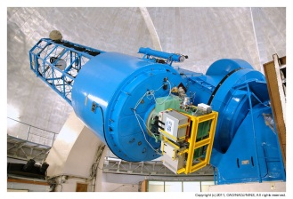
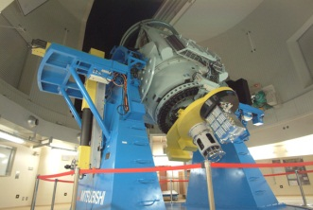
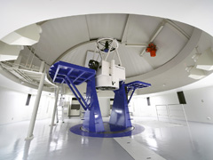
国内望遠鏡での観測体制
入来観測所
(鹿児島大)
1.0 m 近赤外線
名寄天文台
(北海道大学)
1.6m
可視光撮像
石垣島天文台(NAOJ)
1.0 m 可視光撮像
木曽観測所
(東京大学)
1m 可視光撮像
東広島天文台
(広島大学)
1.5m 可視光撮像
分光観測
近赤外線観測
ぐんま天文台
1.5m JHKsバンド
可視分光
高分散分光
明野観測所
(東京工業大学)
0.5m 可視光撮像
岡山天体物理観測所
0.5m 可視撮像
岡山天体物理
観測所
1.88 m
近赤外線撮像
西はりま天文台.
2.0 m
近赤外線撮像
可視光分光??
神山天文台
(京都産業大学)
1.3m 望遠鏡
可視光分光

Slide 4
大学間連携“OISTER”における
超新星観測のメリット
1. 湿潤な気候における悪天候を物量でキャンセル
⇒相補的な観測で連続的な光度変化、スペクトルの時間発展を追う事できる。
2. 時間の迫られる西方向低高度天体においても各観測所がそれぞれのモードで観測できる。⇒
より広い波長より多モードでデータが取得可
(各観測所望遠鏡装置の特性の理解が必要)
ようやく海外の”強豪グループ”と対等に戦える
共同研究者の皆さま、ありがとうございます！

Slide 5
OISTERにおける超新星の観測状況
4天体の共通点
✓ 母銀河が近い( < 30Mpc )
⇒明るくなることが期待される✓ 爆発直後数日( < 5-7 day )
11byを除いて
発見から3等近い増光
⇒ 最外層構造
⇒ 親星、爆発モデル
SN 2011by (normal Type Ia)
2011. 4. 29 – 観測中
SN 2011dh in M51 (transient Type IIb)
2011. 6. 2 – 観測中
SN 2011fe in M101 (normal Ia; bright)
2011. 8. 24 – 観測中
SN 2012Z (Ia-pec, 02cx-like)
2012. 2. 2 – 観測中
今日話す内容
可視近赤外線において時間的に密に観測できた

Slide 6
データ解析について
データ解析を各観測所に依頼
⇒ 一次解析は全て観測所P.I.に依頼
⇒ 簡易測光マニュアル(IRAF/DAOPHOTを用いたPSF測光)の作成
http://home.hiroshima-u.ac.jp/myamanaka/data/daophot_manual.pdf
2. データ解析・測光の半自動化
⇒ IRAF/DAOPHOTのPSF解析をbashに取り込んだシェルスクリプト
ディザリングには未対応。
とにかくデータ量は膨大！(いわゆる嬉しい悲鳴)
突発天体の論文化タイムスケールは
weeks – months なので解決すべき問題

Slide 7
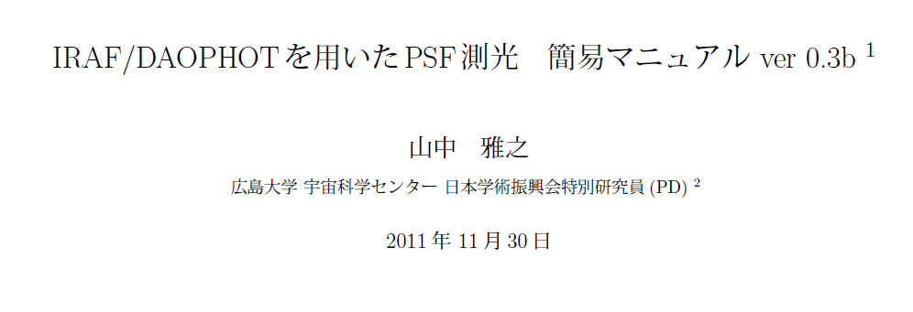
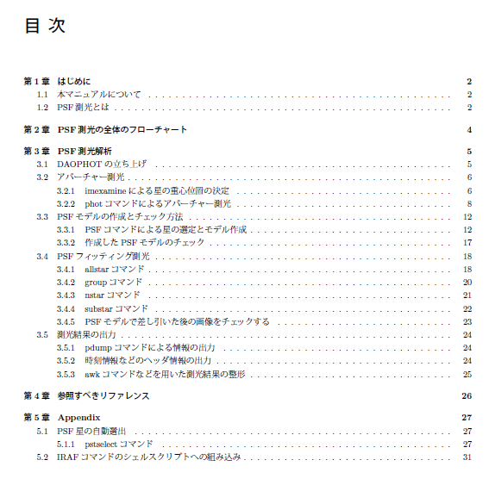
簡易測光マニュアルの作成
SN 2011fe 観測依頼時にあまりに大量
のデータ解析に追われての対策案
M1・M2レベル向け(一度はIRAFで
解析経験があると読める)
初学者向けの日本語で書かれたテキストは無かった。(全32ページ)
⇒高田氏著のDAOPHOTの簡易マニュアルも参照してください。
どうぞご自由にダウンロードしてください
http://home.hiroshima-u.ac.jp/myamanaka/data/daophot_manual.pdf

Slide 8
SN 2011fe/PTF11kly in M101

Slide 9
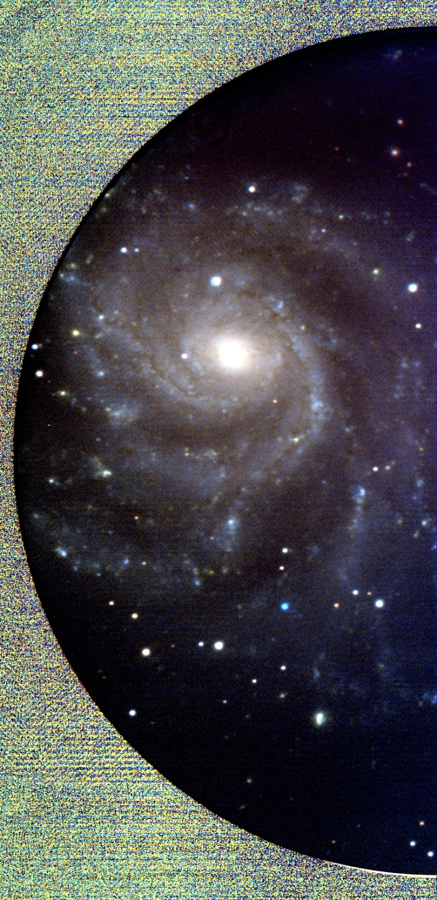
SN 2011fe/PTF11kly in M101
2011年8月24.0日(UT)
Palomar Transient Factory
によってM101 (6.4Mpc) にて
発見、17.2等 (ATEL 3581)
⇒ 極大まで7等以上の増光！
他波長観測：X線、電波観測で深い上限値
先行論文 (Nature 2件、投稿中含む) 6本
✓Weidong Li et al. 2011, Nature, 480, 348
(9/7 arXiv:1109.1592v1)
HSTの過去イメージによるいくつかの
親星伴星モデルの棄却、制限
✓ Peter E. Nugent et al. 2011, Nature, 480, 344
(10/27 arXiv:1110.6201v1)
最初期スペクトル進化から親星主星モデルに
制限
Kanata/HOWPol V,Rc, Ic
Composited by R. Itoh
87A以来の明るさになることが予測される。
⇒大学間連携における観測の呼びかけ

Slide 10
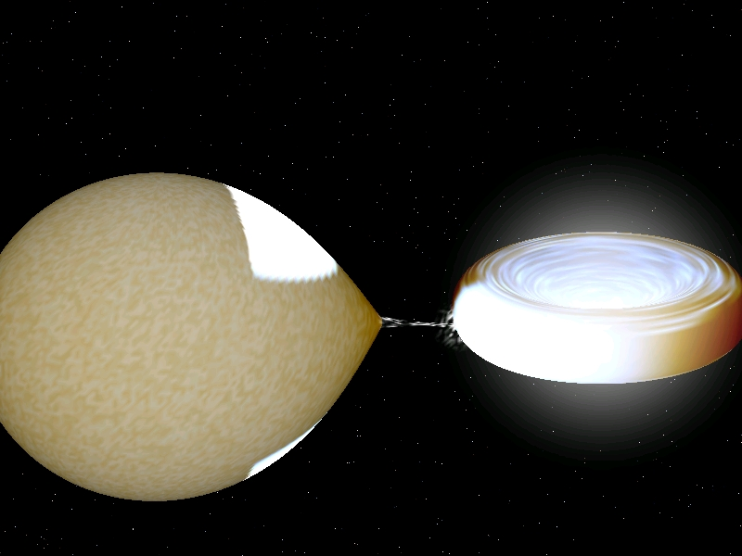
Ia型超新星の未解決問題
主系列or巨星
白色矮星
?
明るい
Altavilla et al. 2004
白色矮星のチャンドラセカール限界質量(回転なし)約1.4M◎
ゆっくり減光
光度曲線から距離の推定が可能 ⇒宇宙論的な距離の決定
爆発メカニズム、親星は未解決 : 30年来の問題
⇒早期からの測光分光がプローブとなる。

Slide 11
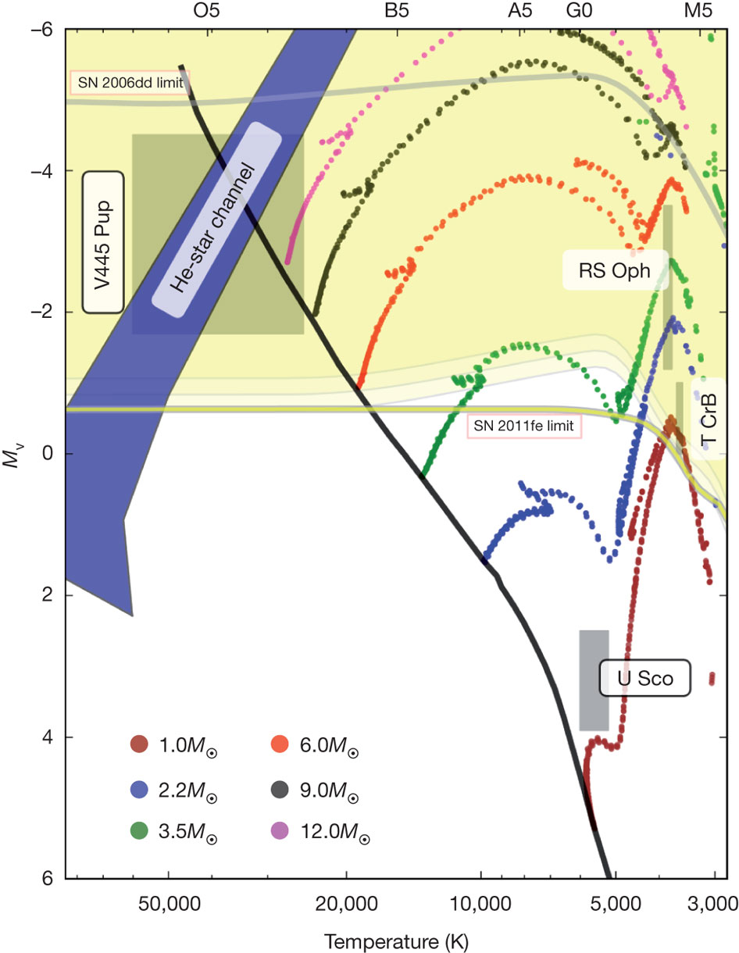
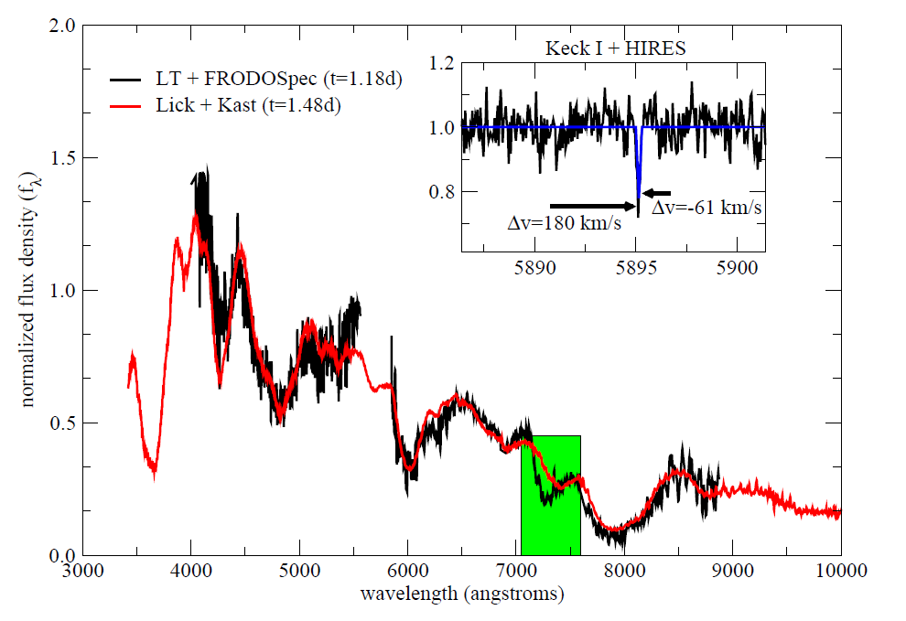
Nature 2件 : 親星の正体に極めて強い制限
親星伴星HR図
Nugent et al. :
Keck, Liverpool TelescopeでHV CaII, C II, OI
⇒ CO-WD modelに一致
U Sco の伴星の正体、未同定のハズ
FOCAS 10月より復活！
すばるにプロポーザル投げる？
Li et al. : HSTでいくつかのIa親星モデルに制限
V445 Pup、RS Oph、T CrBは爆発直前天体
としては棄却された。

Slide 12
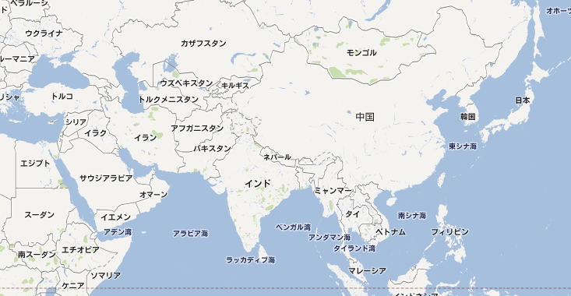
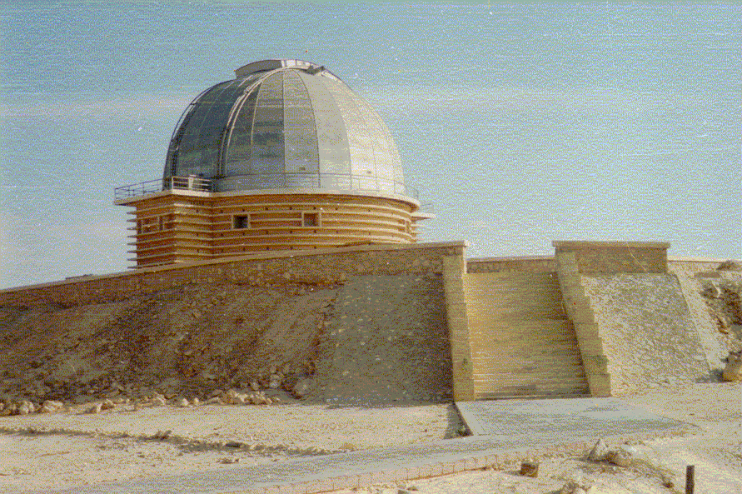
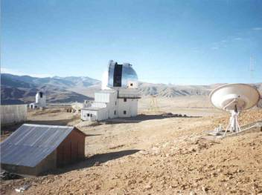
海外からのcontribution
Thanks for collaborations!
コッタミア観測所
1.88m BVRI 5夜
インド天体物理観測所
2.0m HCT UBVRI 15 夜 &
分光 7夜

Slide 13
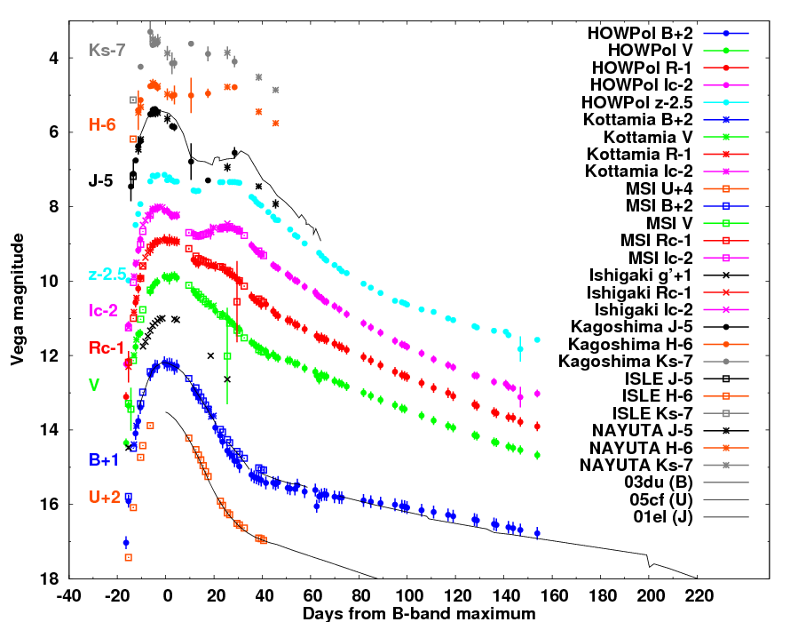
Light Curves of SN 2011fe
初期の立ち上がりについて、UBVRIJHKsバンドで
非常に密な観測ができた。
未知の領域
Preliminary
⊿m15(B) ~ 1.2+/-0.1
~ SN 2003duと類似
(とても典型的)
2/17現在：14等台
3か月で1等減光
1-2mクラスで400日まで測光を追える！

Slide 14
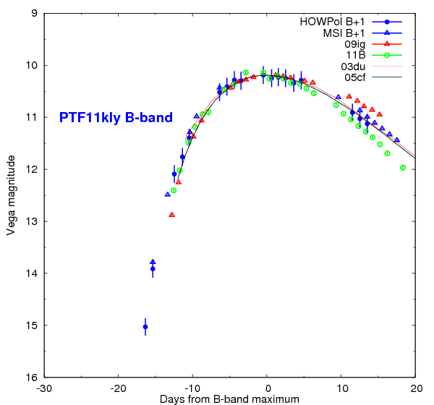
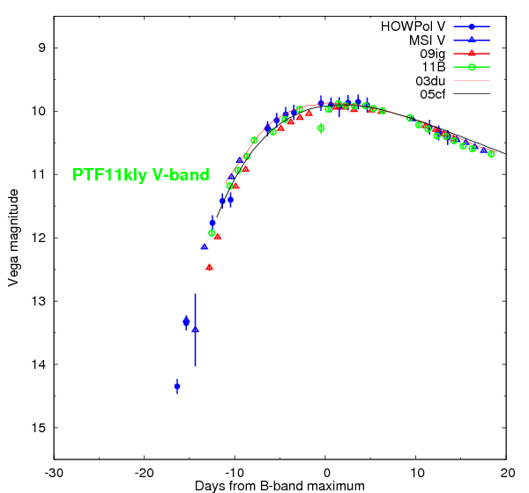
Early-phase Light Curves
Ia型超新星観測史上初めて、極大-17 - -14日の間のUBVRIJHKsでrising partを捉えた！
再外層の物理構造が直接見えている : 親星・爆発メカニズムへの強い制限
未知の領域を史上初めて可視近赤外線観測できた！

Slide 15
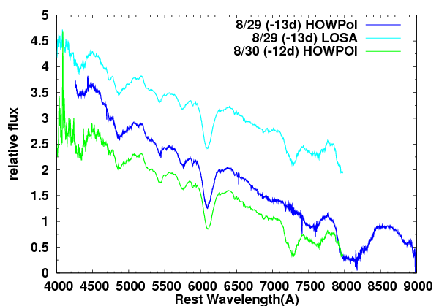
スペクトル ： 炭素を検出
━8/29 (-13d) LOSA
━8/29 (-13d) HOWPol
━8/30 (-12d) LOSA
CII 6580
OI 7774
CII 6580 極大12日前までは確認できた。
⇒ 親星組成をダイレクトに検出した証拠！
炭素酸素白色矮星 の名残か

Slide 16
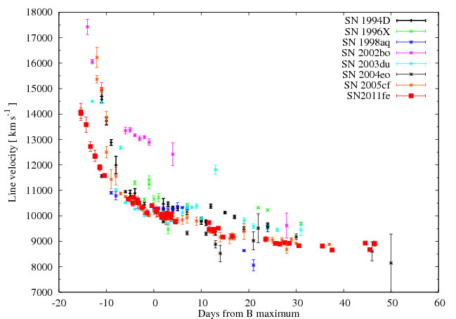
Line velocity evolution
SiII 6355
(Ca II)を除いて、
SiII 6355 -14,000 km/s
SII 5640 -12,000 km/s
SiII 4560 -12,000 km/s
早期ほど多様性に富む。
SN 2011feの最外層構造
Standard model (Nomoto et al. 1984)で
説明できる膨張速度
@-16 days

Slide 17
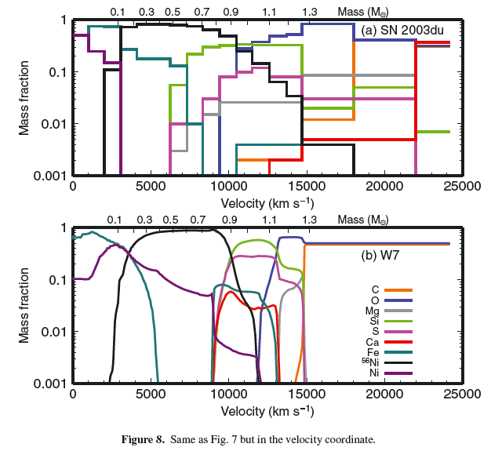
親星の大気構造 : 炭素からの制限
観測 ⇒ 親星:白色矮星
C,Oで構成
とても典型的とされる
SN 2003duより
標準モデルに近い
* 膨張するほど内側が透ける。
⇒より早期に観測すれば外層物質が見える。
PTF11klyならではの成果
⇒より後期観測で新たに内部構造が明らかになるかもしれない！
⇒Subaru/FOCASで
Tanaka et al. 2011

Slide 18
SN 2012Z in NGC1309

Slide 19
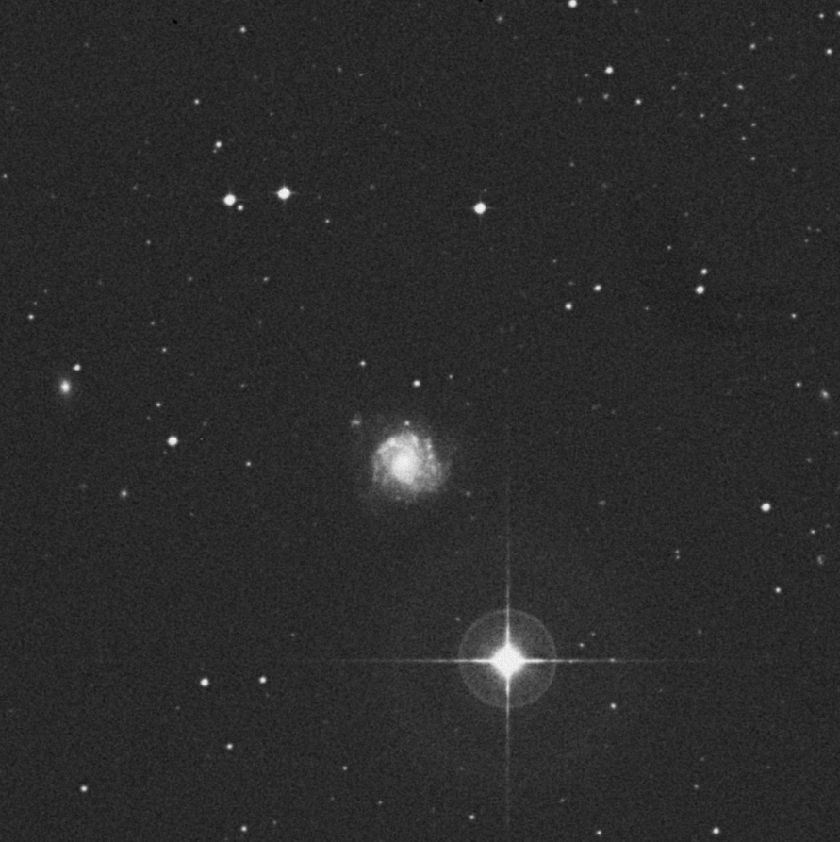
SN 2012Z in NGC 1309
(Peculiar Type Ia SN ; 02cx-like event)
Coordinates (ATEL 3900)
R.A. 03:22:05.35,
Decl. -15:23:15.6
5’ x 5’
LOSS(バークレーの観測チーム)によってV~18.0等で近傍銀河NGC 1309 (20Mpc) にて1/29に
発見 (ATEL 3900)
02cx-like 05hkの極大1週間前のプロファイルによく似ている (ATEL 3901)
2/2 Swift/UVOTによるToO観測 V~15.5等
わずか3日で2.5等の増光
⇒爆発直後！ (ATEL 3909)
c3
c2
c1
c5
c4
SN
5等星
FOV 15’ x 15’ (Red in DSS)
極めて面白い天体！

Slide 20
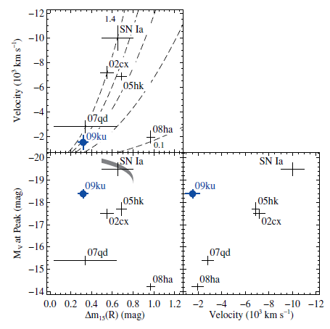
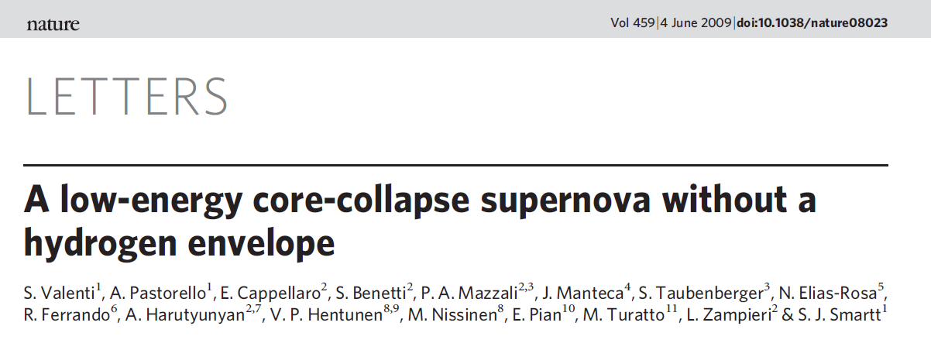
02cx-like objects
光度減少率-極大光度の
相関関係に従わない
⇒距離指標に使えない！
Narayan et al. 2011
SiII 6355 線速度<8000 km/s
小さい運動エネルギー ?
(典型的なIa 10000km/s)
最も暗い超新星SN 2008ha
⇒ 重力崩壊型の可能性も？
Valenti et al. 2009, Nature, 459, 677

Slide 21
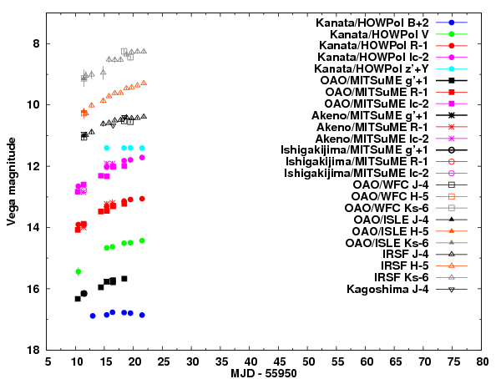
光度曲線
Preliminary

Slide 22
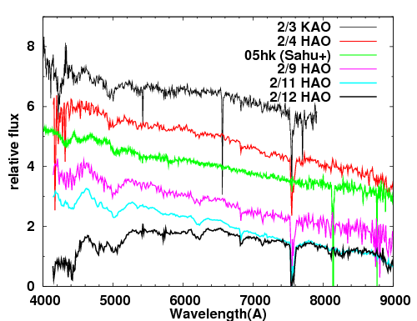
スペクトル
Preliminary

Slide 23
SUMMARY
大学間連携・光赤外ネットワークを通して中小口径望遠鏡を総動員して超新星爆発の爆発直後からの連続観測に成功した。
1987年以降87Aに次いで明るい超新星SN 2011feの
可視近赤外線観測を非常に密に行うことができた。
Ia型の標準モデルを示唆する観測的な証拠をいくつか得た。
特異なIa型超新星SN 2012Zを可視近赤外線で密に観測中
大学間連携による早期からの観測で未知の領域が明らかになりつつある。 ⇒ 中小口径望遠鏡のポテンシャル大

Slide 25
To Do List
✓ ぐんま・MITSuMEデータ(?)のPSF測光解析
✓ 1.88m/HIDESの高分散分光データの解析
✓ 近赤外線データ(J,H,Ks)バンドでの比較星キャリブレーション
✓ 広大、北大以外の撮像装置フィルターのcolor term 導出
✓ HOWPol、LOSAで取られたスペクトルの再解析
✓ colorを他天体と比較(特に超初期(-17- -14d)について)
✓ line depth ratio (SiII5972/SiII6355) の測定
✓ 炭素検出に再検討、DIBの除去は可能か？
✓ decline rateを用いたM101までの距離の導出について議論
✓ 論文を書く。

Slide 27
Logs of PTF11kly/SN 2011fe
Observatory | Telescope | Instrument | Mode | Filter/Res. | Night(s) | Status
Nayoro | 1.6m | MSI | Imaging | UBVRI | 21 | PSF 済
Gunma | 1.5m | GIRCS | Imaging | JHKs | 12 | Aper 済
Kiso | 1.0m | 2kCCD | Imaging | BVRI | 1 | PSF 済
Akeno | 0.5m | CCD (MITSuME) | Imaging | g’RI | 1 | Aper 済
Koyama | 1.3m | LOSA | Spectroscopy | 600 | 19 | 済
Nishiharima | 2.0m | NIC | Imaging | JHKs | 10 | PSF 済
Okayama | 1.88m | ISLE | Imaging | JHKs | 2 | PSF 済
Okayama | 1.88m | HIDES | Spectroscopy | 30000 | 3 | 未
Okayama | 0.5m | CCD (MITSuME) | Imaging | g’RI | 12 | ？
Hiroshima | 1.5m | HOWPol | Imaging | BVRI(z’+Y) | 33 | PSF 済
Hiroshima | 1.5m | HOWPol | Spectroscopy | 400 | 25 | 済
Hiroshima | 1.5m | HONIR | Imaging | JHKs | 1 | 一部未
Kagoshima | 1.0m | NIC(?) | Imaging | JHKs | 13 | PSF 済
Ishigaki-jima | 1.0m | CCD (MITSuME) | Imaging | g’RI | 11 | PSF 済
IAO | 2.0m | SH | Imaging | UBVRI | 15 | PSF 済
IAO | 2.0m | CCD (?) | Spectroscopy | ? | 7 | 済
KO | 1.0m | CCD (?) | Imaging | BVRI | 5 | PSF 済

Slide 28
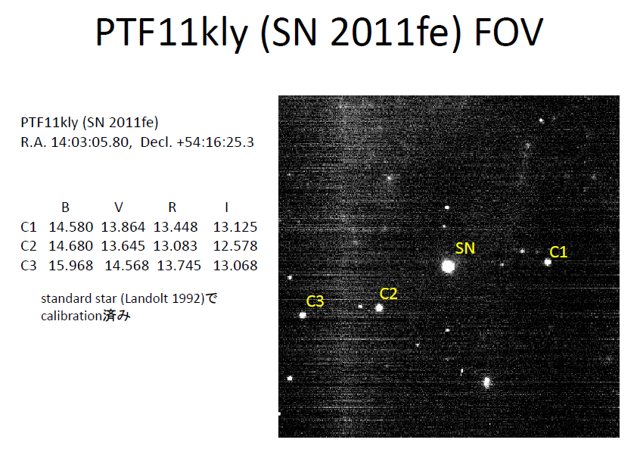
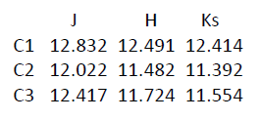
視野と比較星等級
2MASS catalog
近赤外線等級は未較正
⇒ Kanata/HONIRで取得したが、精度が悪そう。

Slide 29
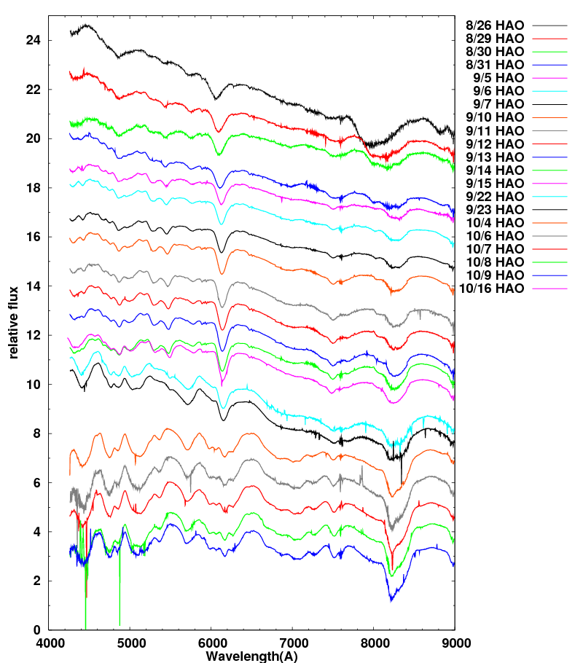
Spectral evolution
Kanata/HOWPolで取得したスペクトル

